Slide 1

Many-To-Many Relationship
Pham Ngoc Huy

Slide 2
Mục tiêu
Hiểu được kết nối Many to Many
Mapping kết nối trong JPA
Demo
Note

Slide 3

Many to Many
Phép giao giữa hai tập hợp
Nhiều thực thể của hai bên liên quan nhau

Slide 4

Many to Many trong RDBMS
Bảng trung gian để mô tả mối quan hệ
Gọi bảng này là Join Table
“Join Table” có khóa chính là các khóa móc nối

Slide 5
Implement in JPA?
TH1: Join Table chỉ có chứa khóa kết nối
Không cần tạo Entity trung gian
TH2: Join Table chứa khóa kết nối và có các thông tin khác
Tạo Entities trung gian

Slide 6
TH1 (1)
Bảng course_like chỉ chứa khóa kết nối của hai bảng

Slide 7
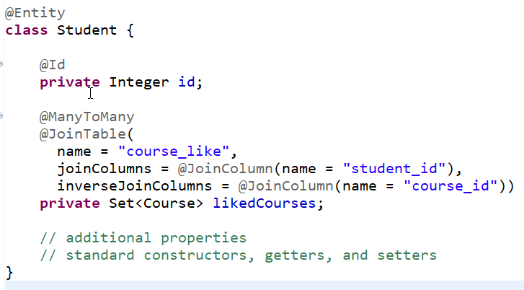
TH1 (2)
Tạo class Student tương ứng

Slide 8
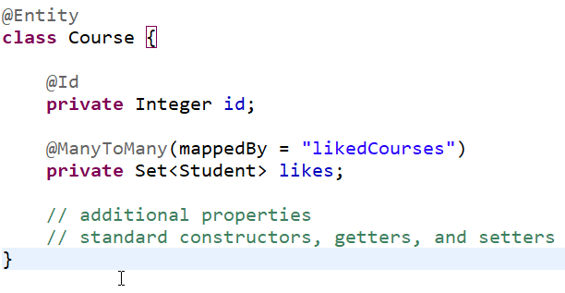
TH1 (3)
Tạo class Student tương ứng

Slide 9
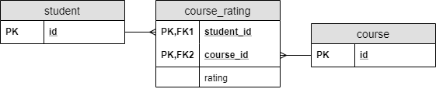
TH2(1)

Slide 10
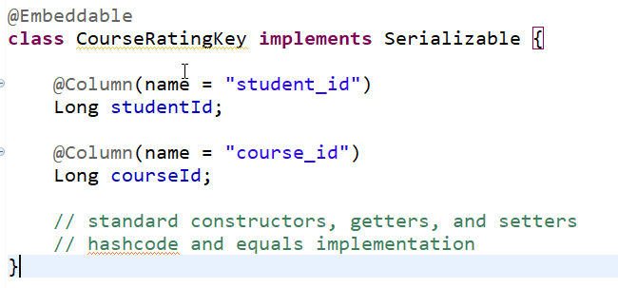
TH2(2)
Tạo Composite Key cho 2 bảng

Slide 11
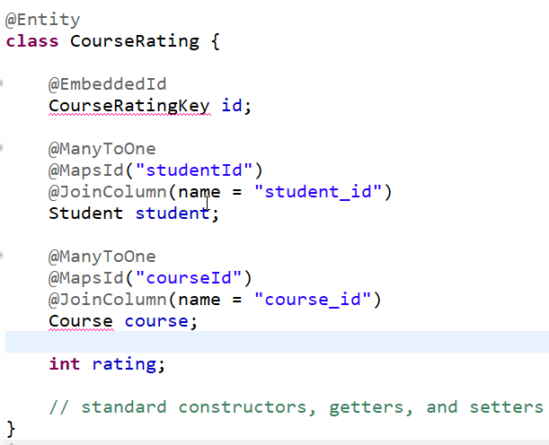
TH2(3)
Tạo Composite Key

Slide 12
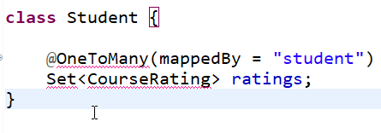
TH2(4)
Sử dụng OneToMany co key

Slide 13
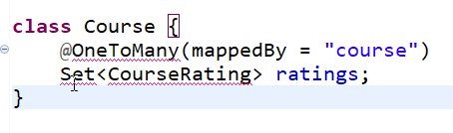
TH2(4)
Sử dụng OneToMany co key

Slide 14
Kế tiếp
Sử dụng Join
Phân trang server
SQL
JPSQL

